Slide 1
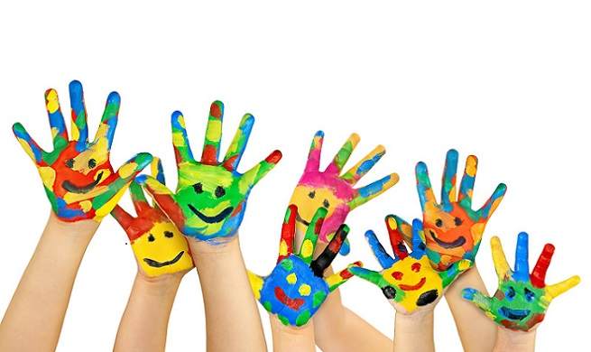
LA AUTOESTIMA
Inés Cabeza
Sara Bruna
María Floría
Paloma Añaños

Slide 2
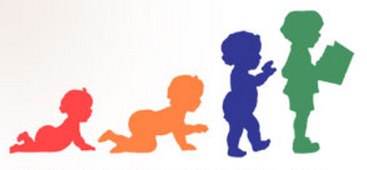
DEFINICIÓN
Valoración que realizamos hacia nosotros mismos, basada en los pensamientos, sensaciones y experiencias que vamos recogiendo a lo largo de nuestra vida.
Valor cambiante y dinámico.
Se forja desde los primeros años de vida, a partir de las interacciones con las personas más significativas para los niños.
Una alta autoestima ayuda a sentirse bien consigo mismo, sentirse a gusto con tu vida y a afrontar y resolver retos y dificultades que se van planteando a lo largo de la vida.

Slide 3
COMPONENTES
Actitud
Componente cognitivo
Componente afectivo
Componente conductual

Slide 4
¿Cuáles son los elementos clave que debemos fomentar como padres para que nuestros hijos tengan una buena autoestima?

Slide 5
Amor
Placer
Orgullo
Seguridad
Autonomía
Esperanza

Slide 6
BAJA Y ALTA AUTOESTIMA
 | Alta autoestima | Baja autoestima
Cómo se percibe el niño a sí mismo | Consciente de sus virtudes y defectos sin sentirse mal por ello. | Imagen distorsionada de sí mismo, lleno de defectos y muy pocas virtudes.
Cómo trabaja | Ejecuta su trabajo con satisfacción, siempre intentando mejorar. | Ejecuta su trabajo con desconfianza en sus posibilidades, insatisfecho con los resultados, buscando siempre una perfección, a la que nunca llegan.
Cómo piensa y aprende | Aprende con mayor facilidad y afronta las tareas y los retos con entusiasmo y confianza. | Se enfrenta a cada nueva tarea con miedo y temor al fracaso.

Slide 7
 | Alta autoestima | Baja autoestima
Cómo se relaciona con los demás | Desarrolla mejores relaciones interpersonales y funciones de liderazgo. Expresa sus sentimientos y emociones. Son niños empáticos y asertivos. | Busca siempre el reconocimiento de los demás y llamar su atención. No expresa sus sentimientos y opiniones. Su forma de comunicarse es pasiva, excepto en algunos momentos que estalla y puede resultar agresiva.
Cómo actúa | Confía en sí mismo y en sus posibilidades. Toma sus propias decisiones y asume sus responsabilidades., defendiendo su punto de vista, aún cuando se encuentra con algún tipo de oposición. | Desconfía de sí mismo y de sus posibilidades. Desiste ante el fracaso, responsabilizándose de este. Sienten una necesidad imperiosa de ganar en los juegos y ansiedad y bloqueo ante las dificultades.

Slide 8
 | Alta autoestima | Baja autoestima
Cómo se siente | Se gusta a sí mismo y gusta a los demás. Se percibe como una persona única y especial y percibe del mismo modo a los demás. | No se gusta a sí mismo y percibe que el resto lo rechazan por sus defectos. Muchas veces se sienten tristes, desanimados y desmotivados.
http://www.youtube.com/watch?v=jG3Vnv5z4vY

Slide 9
¿POR QUÉ ES IMPORTANTE LA AUTOESTIMA?
Beneficia en el aprendizaje
Ayuda a superar las dificultades personales
Fundamenta la responsabilidad
Apoya la creatividad
Determina la autonomía personal
Posibilita una relación social saludable
Garantiza la proyección futura de la persona
Constituye el núcleo de la personalidad

Slide 10
Baja autoestima
Trastornos psicológicos
Bajo rendimiento escolar
Desmotivación

Slide 11
ORIGEN Y DESARROLLO
Afirmación positiva
Valoración de las personas más significativas.
Afirmación propia
Autovaloración y autorrefuerzos.
Afirmación compartida
Valoración personal y del otro.

Slide 12
LOS PADRES SOMOS LOS MODELOS PARA NUESTROS HIJOS http://www.youtube.com/watch?v=a9Scb0dxCZk

Slide 13
CONDUCTAS A EVITAR
Calificar de malos o torpes a los hijos por cometer errores.
Castigar a los niños cuando hacen cosas mal y nunca felicitarlos ante sus buenas conductas.
No darle al niño responsabilidades ni permitirle pensar por si mismo.
Infravalorarnos a nosotros mismos, mostrándonos poco competentes.
Criticar a los niños ante el error, en vez de sugerirles soluciones y enseñarle a descubrir las causas del fracasos.
Hablar negativamente de ellos cuando están presentes.
Evitar el afecto físico.

Slide 14
¿Qué podemos hacer para fortalecer la autoestima?
Ofrecer a los niños oportunidades de éxito.
Educa a tu hijo para que sea sociable.
Transmítele el valor de compartir.
Enseña a disfrutar de las pequeñas cosas.
No compares a tu hijo con otros niños, ni con sus hermanos.
Permite que tu hijo se equivoque y cometa errores y aprenda de estos.
Pasa tiempo libre con tu hijo, juega con él y se afectuoso.
Crea una comunicación abierta y a diario.
Ayuda a tus hijos a que se pongan metas realistas.
Inculca amor por la vida.
Evita actuar de forma violenta delante suyo.

Slide 15
Transmitir la necesidad de creer en los sueños.
Realiza críticas constructivas.
Confía en tus hijos.
Busca razones para elogiar a tu niño.
Inculca la idea del esfuerzo.
No presiones a tu hijo para que tenga éxito.
Enséñale a valorar a los demás.
Muestra hábitos y costumbres positivas.
No eduques a niños que se sientan culpables.
Fomenta la autonomía.

Slide 16
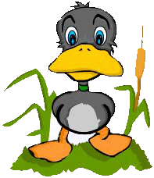
ACTIVIDADES PARA LOS MÁS PEQUEÑOS
Cuentos, como “el Patito feo” o “Dumbo”
Existen multitud de cuentos que pueden ayudar a fomentar la autoestima, mediante su lectura y su reflexión. Alguno de ellos son “el Patito Feo” o “Dumbo”.

Slide 17
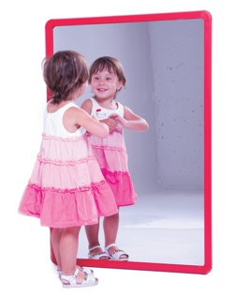
Mi espejo
Nos miramos padres e hijos al espejo y explicamos nuestras características incidiendo en aquello que nos hace iguales y diferentes.
Carta a nuestro hijo
Escribimos una carta a nuestro hijo donde explicamos cómo es, qué le gusta, qué cosas debería cambiar, qué hace bien… para posteriormente leérsela
y comentarla.

Slide 18
Nuestra estrella
Nos reunimos padres e hijos con una estrella dibujada por persona, entre todos añadimos las cualidades que más nos gustan de cada uno.
¿Qué es lo que mejor se me da?
Dibujamos con nuestros hijos en un folio las cosas que mejor se nos dan hacer y aquello en lo que debemos mejorar.

Slide 19
ACTIVIDADES PARA NIÑOS DE 6-12 AÑOS
3 defectos, 3 virtudes.
Apuntamos cada miembro de la familia tres defectos y tres virtudes, para a continuación reflexionar sobre estos y sobre cómo podemos mejorar.
Tú y yo no vemos lo mismo
Se selecciona una imagen de una persona desconocida. A continuación cada miembro de la familia procedemos a escribir lo que vemos, cómo es esa persona, cuál es su personalidad, sus pensamientos… Por último, comparamos las diferentes descripciones y realizamos un pequeño debate.

Slide 20
Así opino yo
Con el objetivo de aprender a valorar las opiniones personales y de los demás, proponemos un tema interesante para todos a debate y compartimos padres e hijos nuestras opiniones e ideas, siempre fomentando el respeto hacia los demás. Por ejemplo, un tema podría ser la televisión o los videojuegos y si estos ayudan a aprender.

Slide 21
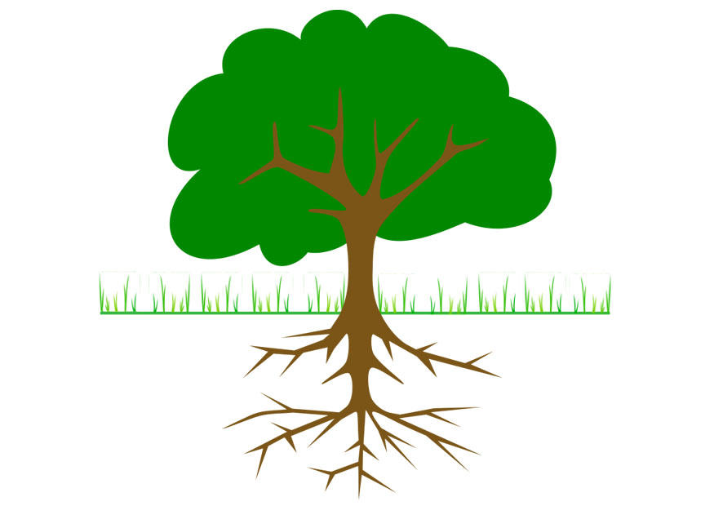
El árbol de mi autoestima
Cada miembro de la familia escribe en su árbol lo siguiente:
En las raíces, las capacidades habilidades y cualidades que creemos tener.
En el tronco, las cosas positivas que hacemos.
En los frutos y las hojas, los éxitos y triunfos de nuestra vida.
A continuación, comparamos entre nosotros, añadimos más cosas y reflexionamos.

Slide 22
MATERIALES

Slide 23
Cuento para potenciar la autoestima en nuestros hijos:
http://www.youtube.com/watch?v=TMO0VnUZsGA
Visión de una madre y asesora familiar sobre la autoestima: http://hijosquecrecenfuertes.wordpress.com/

